Slide 1
DIE ARTIKEL
Dit is ’n skryfstuk oor ’n bepaalde onderwerp wat gewoonlik in ’n tydskrif of koerant verskyn. Dit is ’n skryfstuk wat op feite en inligting gebaseer is. Daar is ’n ooreenkoms tussen ’n feitelike skryfstuk en ’n artikel. Die HAT definieer dit as ’n opstel in ’n koerant of tydskrif.
Die waarde van ’n artikel lê in die uitwerking wat dit op die leser het en nié in die uiterlike vorm nie.

Slide 2
HOU DIE VOLGENDE IN GEDAGTE BY DIE SKRYF VAN ’n ARTIKEL :
DIE TEMA OF ONDERWERP MOET INTERESSANT AANGEBIED WORD.
DIE ONDERWERP MOET AKTUEEL WEES EN DIE LESER SE
BELANGSTELLING PRIKKEL.
DIE OPSKRIF EN INLEIDINGS PARAGRAAF MOET DADELIK DIE AANDAG
TREK. DIE OPSKRIF MOET GEPAS WEES EN DIE
INLEIDINGS PARAGRAAF MOET DIE INHOUD ONTSLUIT.
INLIGTING MET D.M.V. NAVORSING INGESAMEL WORD. DIE INLIGTING
MOET LOGIES EN BETROUBAAR WEES. DIE SKRYWER MOET ALGEHELE
WAARHEID EN PRESIESHEID VOOROP STEL.
DIE INLIGTING MOET DUIDELIK UITEENGESIT WORD. SUBTITELS KAN
DIE DOEL AANGEWEND WORD.
DIE WOORDE MOET EENVOUDIG EN VERSTAANBAAR WEES.
TEGNIESE EN WETENSKAPLIKE BENAMINGE MOET VERDUIDELIK
WORD.
DIE STYL MOET MAKLIK VERSTAANBAAR EN INTERESSANT WEES. DIE
LESER MOET DEURENTYD IN GEDAGTE GEHOU WORD.
SORG VIR OPSPRAAKWEKKENDE FEITE. AANHALINGS KAN MET VRUG
AANGEWEND WORD.
DIE ARTIKEL MOET NETJIES AFGEROND WEES. DIE SLOTPARAGRAAF
BEVAT GEWOONLIK DIE GEVOLGTREKKING WAARTOE DIE SKRYWER
GEKOM HET.

Slide 3
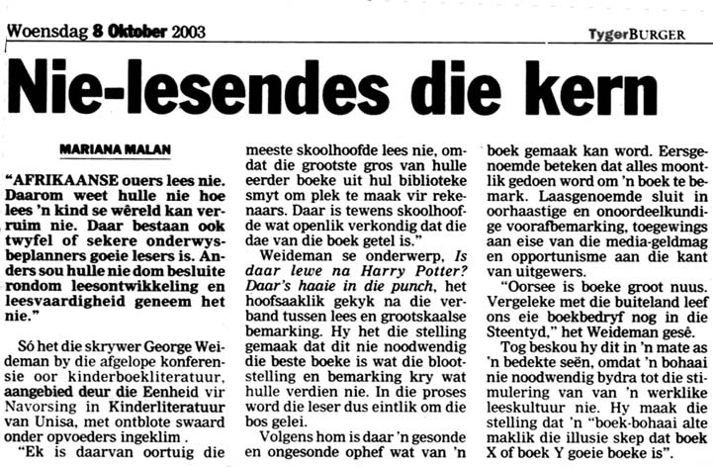
DIE ARTIKEL

Slide 4
DIE RESENSIE
DIE RESENSIE IS DIE BEOORDELING EN BESPREKING VAN ’n KUNSWERK. DIT KAN ’n BOEK, ’n ROLPRENT TELEVISIEPROGRAM ’n RESTAURANT OF SELFS ’n CD WEES. DIE RESENSENT SE TAAK IS NIE OM DIE HELE VERHAAL AAN DIE LESER TE VERTEL NIE, MAAR NET OM DIT TE BEOORDEEL EN STUKKIES INLIGTING AAN DIE LESER DEUR TE GEE OM SY BELANGSTELLING TE PRIKKEL.
DIE MUSIEKRESENSIE
Die resensent verskaf inligting oor nuwe CD’s wat beskikbaar is. Die
lesers word hierdeur op hoogte gehou van wat op die musiekmark
aangaan.
Die resensent ontleed en bepaal die waarde van die CD. Hy is dus krities
ingestel. Deur sy waardebepaling beïnvloed hy die lesers.
Hy vestig aandag op belangrike musiek deurbrake en help om ongewenste swak
musiek aan die kaak te stel.
’n Resensie-rubriek is gewoonlik raadgewend van aard. Die resensent maak sekere
aanbevelings aan die publiek om die CD aan te skaf al dan nie. ’n Positiewe of
negatiewe resensie kan dus ’n kunstenaar se CD-verkope dienooreenkomstig
beïnvloed
’n Resensent omskryf en verduidelik nuwe rigtings en kunsvorms. Hierdeur help
die resensent die kunstenaar en word sy werk aangekondig, vertolk en verklaar en
aan Jan Publiek aangebied.

Slide 5
IN DIE RESENSIE VAN ’N CD MOET DIE VOLGENDE OMSKRYF WORD:
Beskryf die omslag en gee die titelsnit. Spreek jou uit oor die geslaagdheid
daarvan al dan nie.
Dui aan watter snit (te) uitstaande of goed is.
Beoordeel die liedjies in die algemeen (lirieke, melodie, ens.)
Gee interessante inligting oor die kunstenaar weer.
Vir watter teikengroep sal die CD geskik wees? Is dit vir die jeug, volwassenes
of vir kinders geskik. (In wie se smaak sal dit val?)
Kan die CD aanbeveel word? Motiveer waarom jy die betrokke CD so goed
vind ?

Slide 6
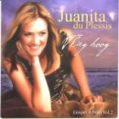

Slide 7
RESENSIE: JUANITA DU PLESSIS, "VLIEG HOOG“ Afrikaanse musiek is besig om 'n groot verandering te ondergaan. Weg is die dae van swak opgeneemde albums wat ons tot onlangs eenvoudig moes aanvaar, of na iets anders moes luister. Vandag se Afrikaanse musiek word uitstekend opgeneem, verwerk en selfs al is standaard CD nie die beste formaat nie (die ou "vinyl LPs" van ouds is nog steeds tops!) gaan ons nie maklik beter kry as hierdie opname nie. Wie ook al my raaksien terwyl ek heerlik saam met hierdie CD sing terwyl dit uit my motor blêr, moet dit eenvoudig aanvaar. Soms is beide hande in die lug, eerder as op die stuurwiel, danksy wielsporing wat nie "uit" is nie. Vlieg Hoog verdien elkeen van die toekennings wat dit alreeds verkry het, en watter toekennings ook al in die toekoms na Juanita se kant toe gaan kom. Sommer met die eerste snit, "Ons Koning Kom" weet jy dat hierdie nie sommer 'n album is bloot om die gospel-mark te tap nie. Spontaan opgeneem as die Mighty Men Conference se temalied, bied dit hoop aan duisende wie gehoorsaam wil wees. 'n Kontras kom met die tweede lied, wat baie rustig is, maar vlieg dan weer hoog met die titelsnit. "Four Days Late" is 'n pragtige boodskap wat aandui dat God nooit laat is nie, opgevolg deur die nou bekende "Elke Tree" wat ons as credo in ons gemeentes kan gebruik. Ek spring vorentoe na "I can only imagine". Hier is 'n antwoord as jy al ooit gewonder het hoe jy gaan optree as jy die Koning vir die eerste keer sien.

Slide 8
Daar is 'n hele rits ander uitstekende snitte. Maar die een wat vir my uitstaan is die eerste van die Liedboek Medley se drie titels. Hier is 'n bewys dat Afrikaanse musiek nie een tree agteruit hoef te staan vir enige iets wat vanaf oorkant die waters oorwaai nie. Sowat van stembeheer en akoestiese ondersteuning vind mens nie elke dag nie. "Vlieg Hoog" is alreeds moeilik bekombaar as gevolg van die gewildheid daarvan en is 'n absolute moet-koop vir elkeen wie die Here liefhet. Koop twee en gee een vir 'n ongeredde vriend of familielid.

